Slide 1
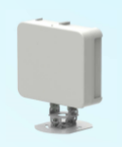
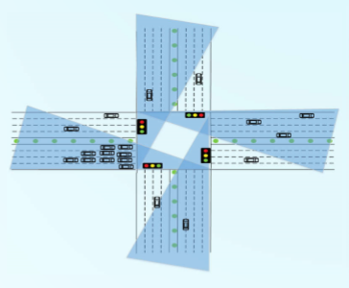
ITS多目标跟踪雷达
ACC7320
技术参数
指标 | 参数
工作频率 | 77GHz
测距范围 | 0.2～250m（>70m为长距，＜70m为短距）
水平波束宽度 | 长距±9°，短距±60°
垂直波束宽度 | 长距14°，短距20°
监控车道 | 10
距离分辨率 | 1.79m(长距)，0.39m（短距）
测量精度 | ±0.4m（长距），±0.1m（短距）
角度分辨率 | 1.6°（长距），4.5°（短距）
角度精度 | ±0.1°（长距），±1°（短距）
速度范围 | -400km/h～﹢200km/h
速度分辨率 | 0.37km/h
速度精度 | ±0.1km/h
探测周期 | 约70ms
电源 | DC12V
功耗 | 8W
工作温度 | -40℃～﹢85℃
接口 | RJ45/RS485
目标捕获率 | 纵向目标捕获率≥98%（机动车）
目标轨迹跟踪准确性 | 纵向目标轨迹跟踪准确性≥95%（机动车）
目标检测 | 目标分类（大车、小车）≥90%
目标检测数量 | 256
尺寸（H*D*W） | 185mm×101.7mm×255.5mm
重量 | 2.3kg
产品功能
车辆排队长度检测、停车检测、车流量检测、平均速度检测、车头时距检测、车头间距检测、目标分类、实线变道检测等
应用场景
城市道路交叉路口、高速公路等交通场景

